Slide 1

JavaScript面向对象实现
坦克大战

Slide 2
目标
坦克大战是很多80、90后不可磨灭的童年记忆，借着这次公开课，我们一起使用JavaScript面向的方式实现这个小游戏
让大家在这个小游戏的过程中学习面向对象在es6中的实现方式
以游戏制作的方式是希望增加大家的学习兴趣

Slide 3
概况
任意web服务器环境(推荐vscode+服务器插件)
开发环境
Chrome浏览器
坦克大战
运行环境
简单canvas画图
JavaScript模块化
技术要求
JavaScript类
其他一些es6语法

Slide 4
知识点
为了部分照顾部分没有学习过的同学，在下课后也能理解或者完成这个项目，把部分用到的知识点列出来简单的说明下

Slide 5
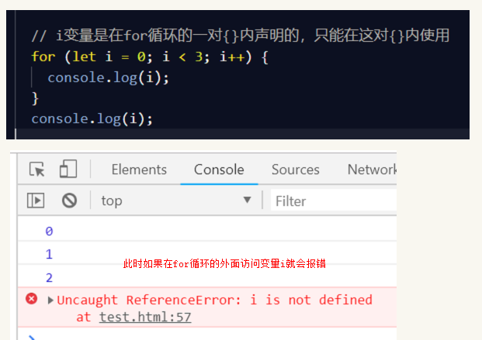
部分es6语法
let关键字
在es6中，js可以使用let关键字声明一个块级变量
语法： let 变量名 = 值;
这个变量只能在变量所在的{}内使用
Notes:
http://www.2cto.com/kf/201202/118111.html
1、User Interface 用户界面，我们所看到的浏览器
2、Browser engine 浏览器引擎，用来查询和操作渲染引擎
3、2用来显示请求的内容，负责解析HTML、CSS
4、Networking 网络，负责发送网络请求
5、JavaScript Interpreter(解析者) JavaScript解析器，负责执行JavaScript的代码
6、UI Backend UI后端，用来绘制类似组合框和弹出窗口
7、Data Persistence(持久化) 数据持久化，数据存储 cookie,HTML5中的sessionStorage

Slide 6
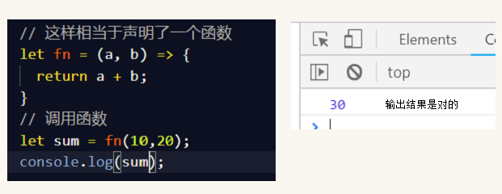
部分es6语法
()=>{} 箭头函数
在es6里面可以简写函数

Slide 7
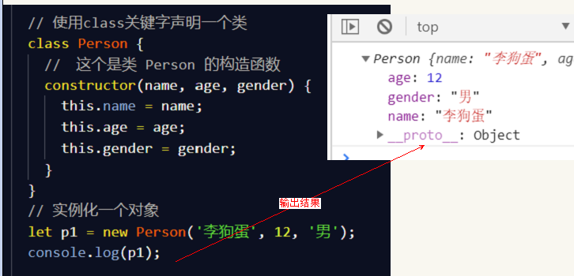
class语法
class – es6中使用class(类)描述对象

Slide 8
JavaScript模块化
什么是模块化
把一个复杂的问题拆解成若干个部分，每个部分处理自己的事务
每个部分是一个模块
每个模块的逻辑简单了
不同模块可以在不同的问题中重复使用
...
Notes:
8

Slide 9
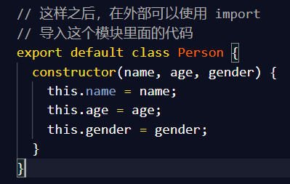
模块化语法
export 关键字
这个关键字可以把我们定义在一个模块里的功能开放给外部使用

Slide 10
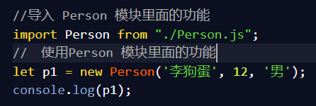
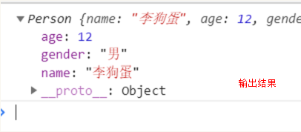

模块化语法
import关键字
如果在这个模块里面要使用另一个模块的功能，那么使用import关键字导入

Slide 11

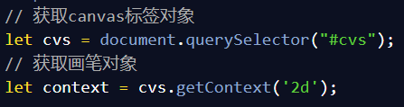
简单canvas绘图
canvas标签
html5新推出的标签，用于在页面上绘制图片
使用canvas绘制图片需要从这个对象上得到一个画笔对象

Slide 12
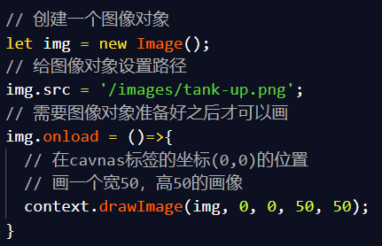
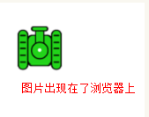
简单canvas绘图
使用画笔对象的绘制图像的API绘图
画图需要一个图片对象

Slide 13
项目启动
准备工作完成，可以进行开发了

Slide 14
设定
宽度1200px,高度600px
地图
草地
普通地形，可以通行
地形
砖块
不可通行，可破坏
破坏后变成草地
设定
特殊地形，不可通行，不可破坏
水
一个玩家(绿色)
坦克
多个敌人，间隔生成
每次生成三个

Slide 15
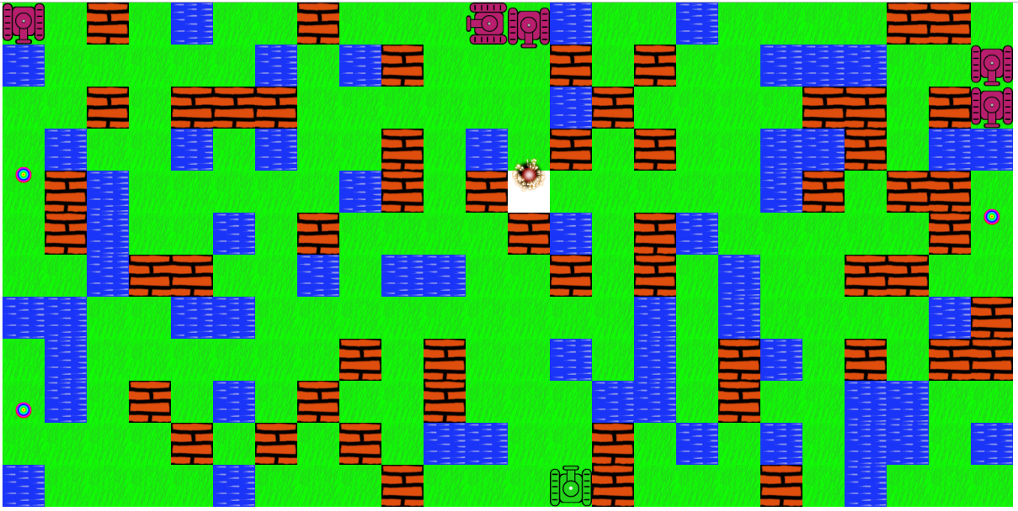
项目预览
准备工作完成，可以进行开发了

Slide 16
小结
面向对象是编程中的一种重要思想，在现在的编程开发中无处不在，学会这种思想和学习如何运用这种思想，对大家的学习和工作是非常有的，希望大家在小游戏 的制作过程中能慢慢地体会到这种思想的好处

Slide 17
